Slide 1
し ょ う こ
ひ が い し ゃ
証拠１
被害者の 東 京人 さんの話
きょう
じゅつ
ちょう
しょ
供 述 調 書
５月１２日の深夜２時頃、ホウリス駐車場で、
だれかが私の車を何かでたたいていました。
「やめろ！」とさけんだら、その人がにげた
ので、スマートフォンで写真をとりました。
その写真は警察官にわたしました。
ちゅうしゃじょう

Slide 2
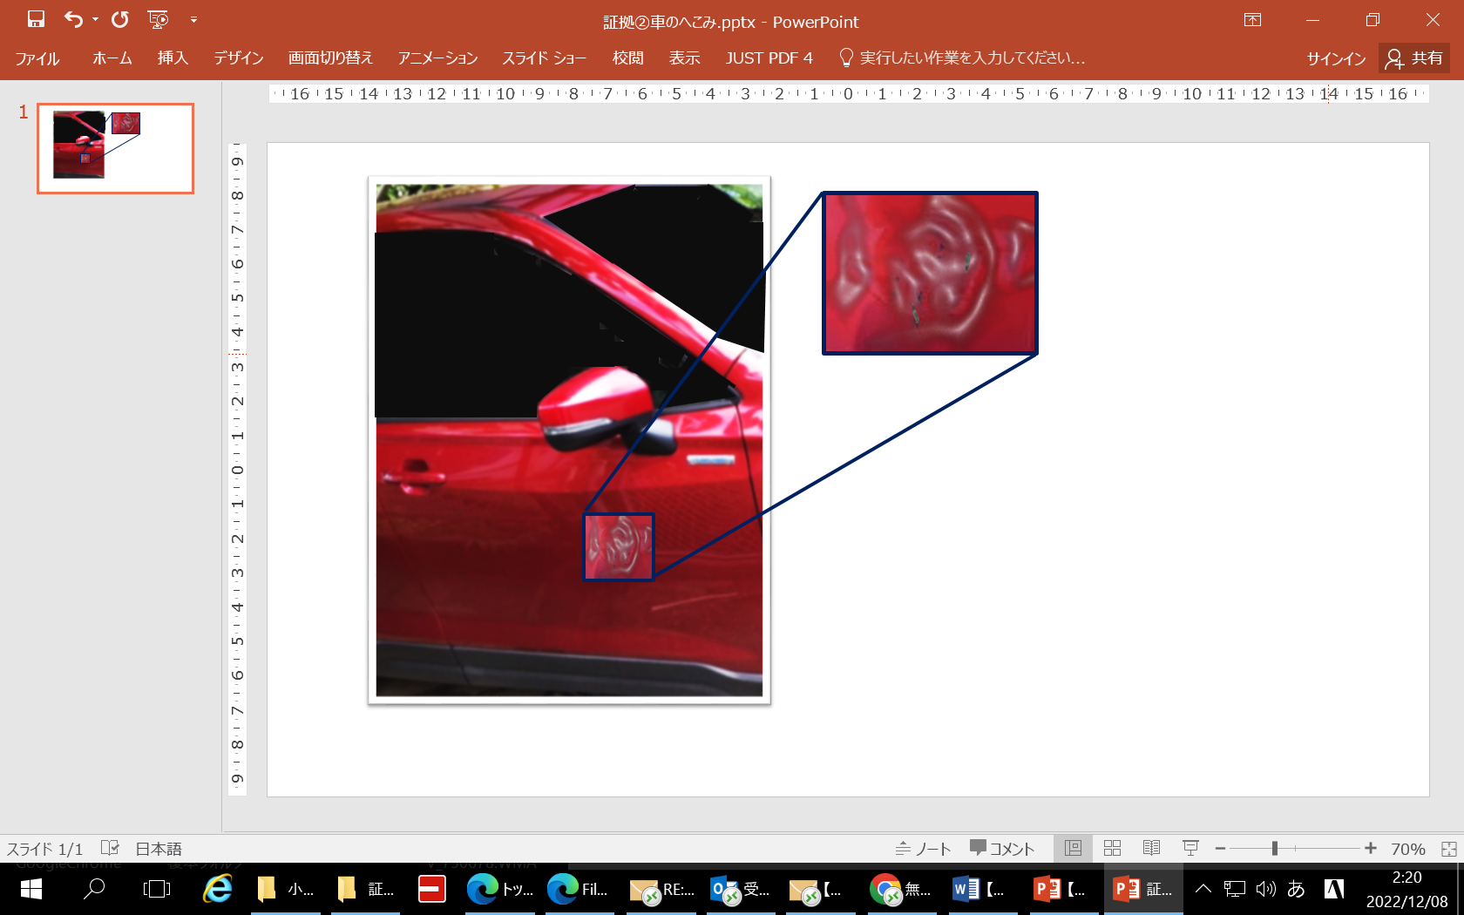
し ょ う こ
ひ が い し ゃ
証拠２
被害者の 東 京人 さんの車のドアの写真

Slide 3
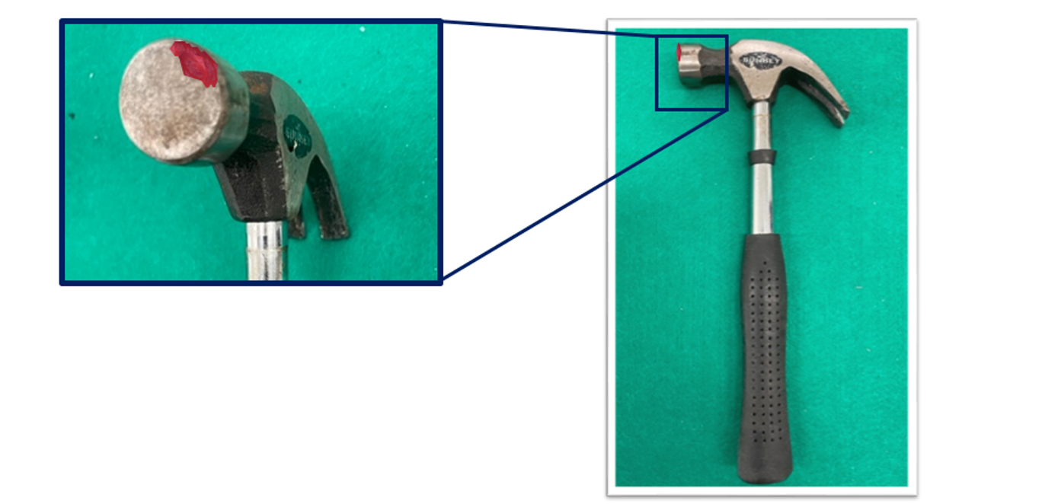
し ょ う こ
ひ こ く に ん
証拠３
被告人が持っていたカナヅチについての報告書
※くわしく調べたところ、京人さんの車の
と料が付いていることが分かりました。

Slide 4
し ょ う こ
証拠４
ひ こ く に ん
じょうきょう
被告人を発見した状況や犯人の写真についての報告書
AM 2:00 事件発生
ホウリス駐車場
（ホウリス町６丁目３番）
ちゅうしゃじょう
ホウリス
コンビニ
×
６丁目
５丁目
京人さんの家
約５００m
約５０m
交番
４丁目
３丁目
AM 2:２０
警察官が被告人を発見
ひ こ く に ん
２丁目
１丁目
ひこくにん
被告人の家

Slide 5
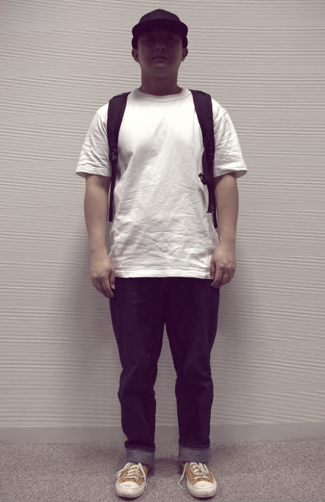
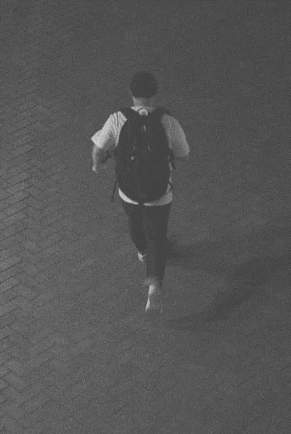
し ょ う こ
証拠４
ひ こ く に ん
じょうきょう
被告人を発見した状況や犯人の写真についての報告書
警察官がさつえいした被告人の写真
京人さんがさつえいした犯人の写真

Slide 6
し ょ う こ
ひ こ く に ん
証拠５
被告人と同じ会社で働く 司 法子 さんの話
きょう
じゅつ
ちょう
しょ
供 述 調 書
事件の前日、門太郎さんは、とてもおこっていました。門太郎さんは、「サッカーの練習中、 京人さんがけったボールが私のバイクに当たり、ミラーがこわれてしまった。京人さんは修理代もはらわないし、謝ってもくれない。絶対に許せない。」と言っていました。

